Slide 1
RUTA DE TRABAJO (HISTORIA Y GEOGRAFÍA)
2º BÁSICO
SEMANA 10 AL 14 DE MAYO

Slide 2
JUEGO: DESPERTANDO A NUESTRAS NEURONAS

Slide 3
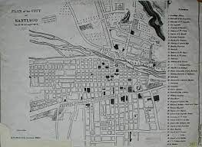
LOS PLANOS
ES UNA IMAGÉN DE UN LUGAR VISTO DESDE ARRIBA
REPRESENTAN DIVERSOS LUGARES
MUESTRAN LAS CARACTERISTICAS MAS IMPORTANTES
EXISTEN VARIOS TIPOS DE PLANOS: DE CASAS, BARRIOS, CIUDADES, Y MÁS…

Slide 4
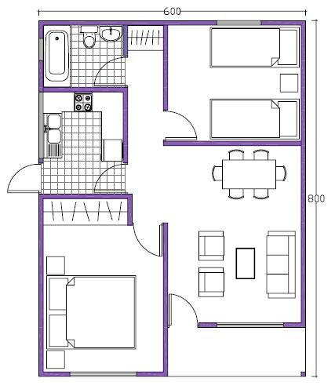
PLANOS DE CASAS

Slide 5
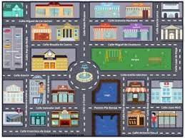
PLANOS DE BARRIO

Slide 6
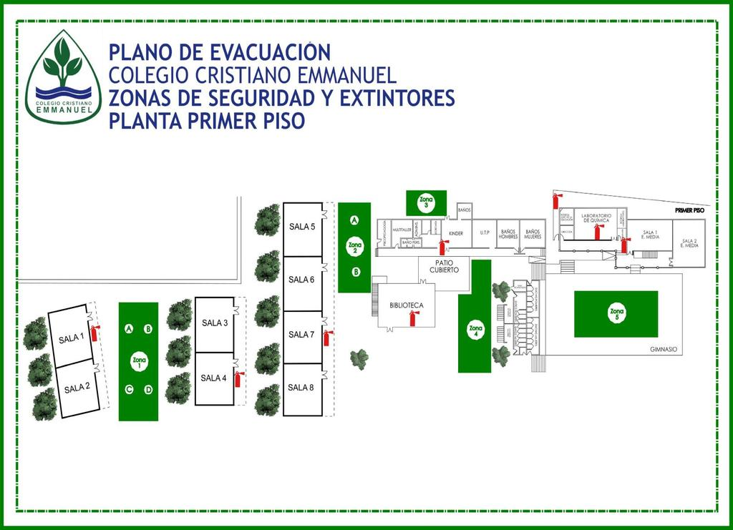
PLANO DE EVACUACIÓN COLEGIO CRISTIANO EMMANUEL

Slide 7
PARA PODER COMPRENDER UN PLANO SE NECESITA …
1.- CATEGORIA DE POSICIÓN
2.- PUNTOS O LUGARES DE REFERENCIA
3.- SIMBOLOS

Slide 8
1.- CATEGORIA DE POSICIÓN
BUSCAR LA POSICIÓN EN LA QUE ESTÁN ESCRITOS LOS PLANOS (ARRIBA, ABAJO, CERCA, LEJOS, IZQUIERDA, DERECHA, DELANTE, ATRÁS, ADENTRO , AFUERA.
2.- PUNTOS O LUGARES DE REFERENCIA:
SON LUGARES QUE SE IDENTIFICAN CON FACILIDAD Y QUE NOS AYUDAN A UBICARNOS FACILMENTE
3.- SIMBOLOS:
SON DIBUJOS QUE REPRESENTAN COSAS, SITUACIONES O ADVERTENCIAS. LOS PLANOS SUELEN TENER SIMBOLOS COMO POR EJEMPLO FLECHAS, LINEAS PUNTEADAS Y OTROS…

Slide 9
PLANO RED DEL METRO

Slide 10
TAREA (SE HACE EN LA CASA)
EN EL CUADERNO… IDENTIFICAR CADA UNO DE LOS LUGARES QUE ESTÁN CERCA DE TU CASA.
EN UNA HOJA DE BLOCK, CREAR UN PLANO DE TU BARRIO, IDENTIFICANDO CADA UNO DE LOS LUGARES QUE REPRESENTAN A TU ZONA. (EJ: BOMBEROS, PLAZAS, NOMBRES DE LAS CALLES, ETC)
DEJAR UN MARGEN DE 1 CM POR LADO.
RECUERDA QUE DEBES COLOCAR LA SIMBOLOGÍA PARA QUE IDENTIFIQUEMOS CADA LUGAR.
FECHA DE ENTREGA MÁXIMA: 16 DE MAYO

Slide 12
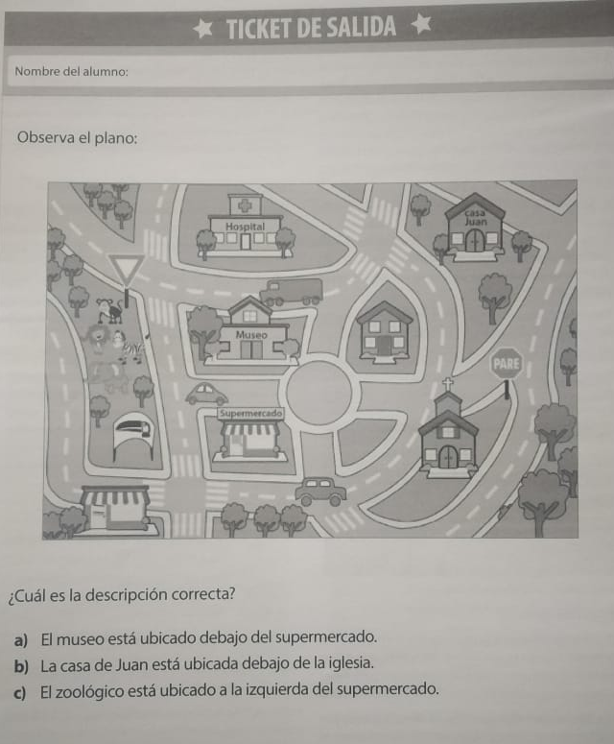
TICKETS DE SALIDA
VIERNES 14

Slide 13
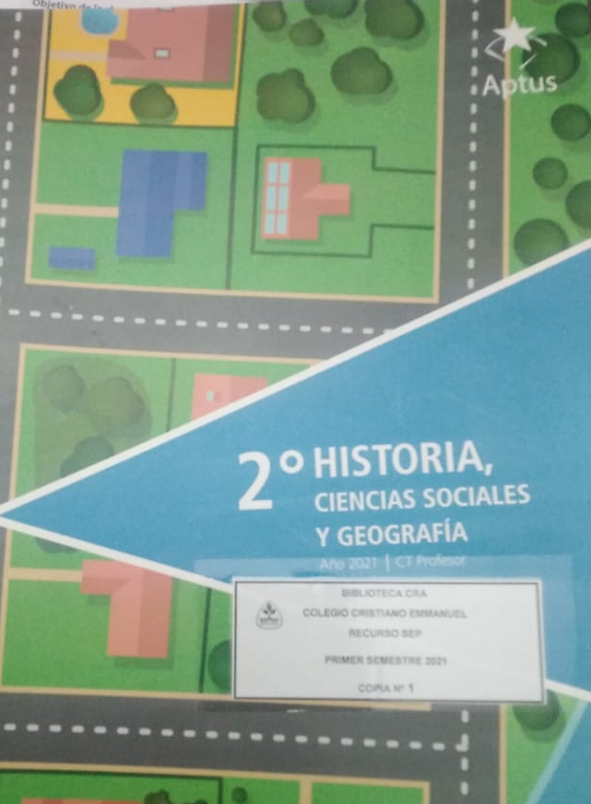
TRABAJAREMOS ( EN EL LIBRO)
APTUS HISTORIA
MÓDULO 3
PÁG. 7

Slide 14
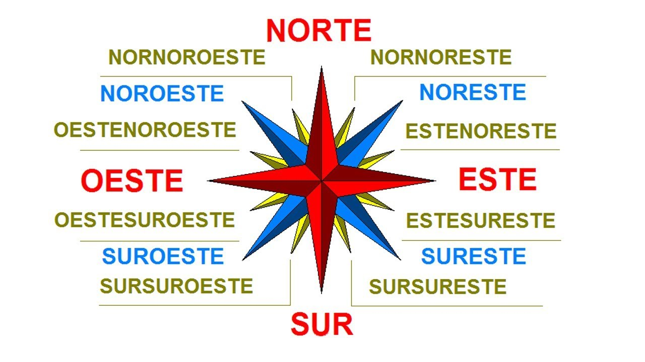
LA ROSA DE LOS VIENTOS
ES UN INSTRUMENTO MARINO, QUE SE UTILIZA EN LA NAVEGACION PARA PODER REPRESENTAR LA CIRCUNFERENCIA DEL HORIZONTE, MEDIANTE EL USO DE LOS 32 ROMBOS UNIDOS EN SUS EXTREMOS Y TAMBIÉN PARA IDENTIFICAR LA DIRECCIOÓN DE LOS VIENTOS (POR ESO LLEVA ESE NOMBRE).

Slide 15
VIDEO: LA ROSA DE LOS VIENTOS

Slide 16
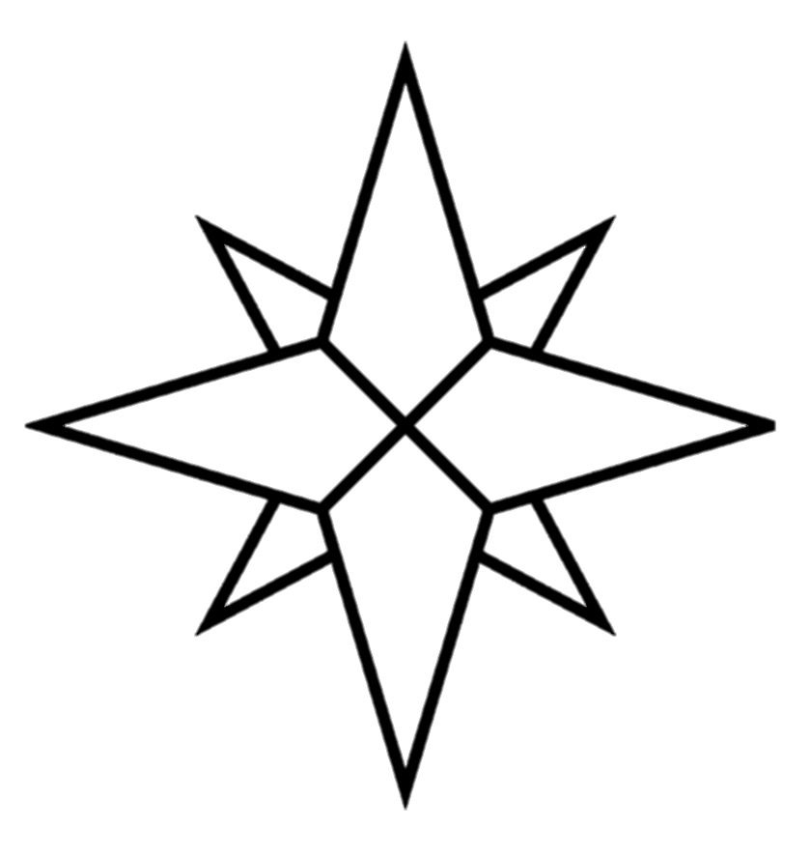
ACTIVIDAD (EN EL CUADERNO)
14-05-2021
“LA ROSA DE LOS VIENTOS”

Slide 17
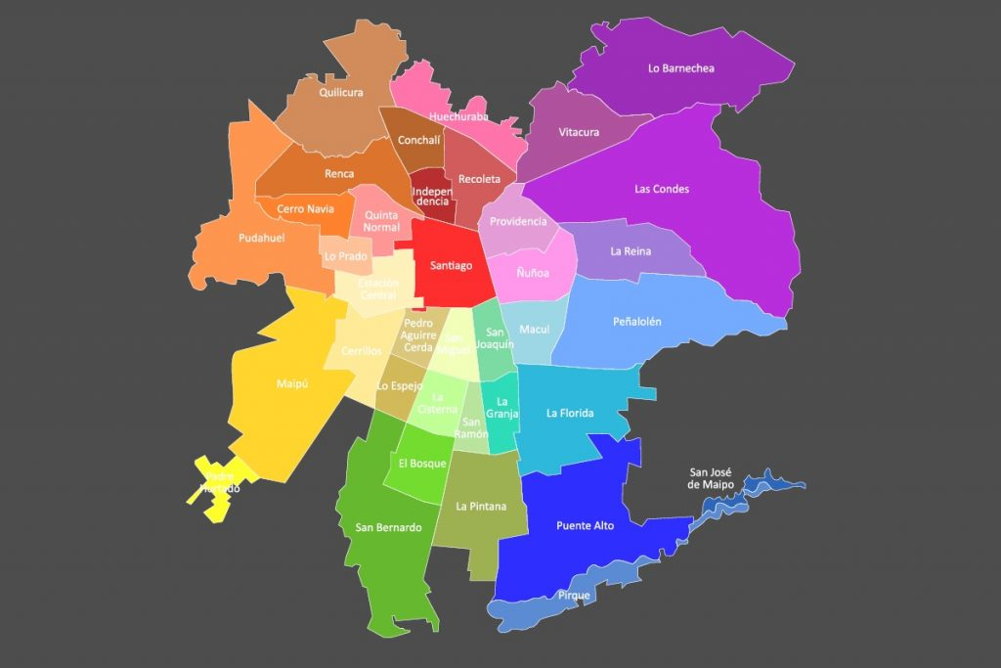
LOS MAPAS
LOS MAPAS REPRESENTAN ESPACIOS MÁS GRANDES QUE LOS PLANOS.
PODEMOS OBSERVAR PAICES, ISLAS, CONTINENTES, OCEANOS Y OTRAS CARÁCTERÍSTICAS.
REGIÓN METROPOLITANA
TIENE 52 COMUNAS
18 RURALES
32 PROVINCIAS

Slide 18
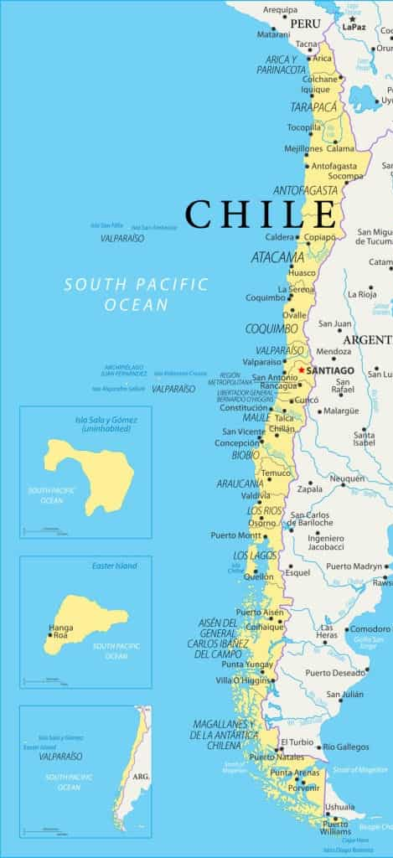
MAPA DE CHILE
CHILE TIENE 16 REGIONES EN TOTAL

Slide 19
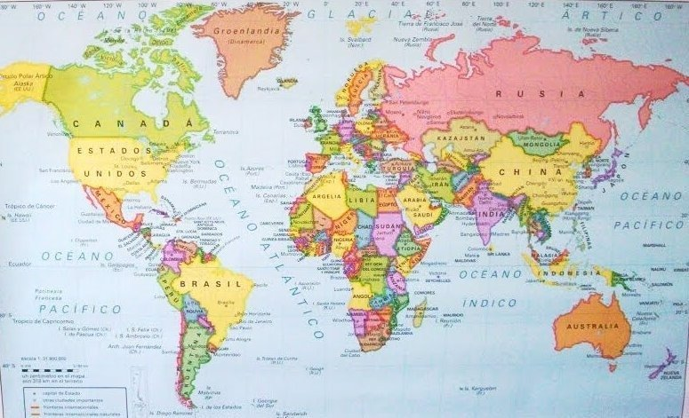
MAPA DEL MUNDO
DE ACUERDO A LA ONU: EXISTEN 194 PAISES EN EL MUNDO.
EN EL MAPA APARECEN LOS 5 CONTINENTES

